Slide 1
第2讲 细胞中的无机物、糖类和脂质
考纲考情——知考向 |  | 核心素养——提考能
最新考纲 | 1.水和无机盐的作用(Ⅰ) 2.糖类、脂质的种类和作用(Ⅱ) 3.实验：检测生物组织中还原糖、脂肪和蛋白质 | 生命观念 | 水和无机盐的存在形式与功能相适应，糖类与脂类的结构与其具有的功能相适应
 |  | 科学思维 | 比较与分类、图表信息的图文转换能力和判断能力
近三年考情 | 2018·全国卷Ⅰ(3)、2018·全国卷Ⅰ(1，4)、 2018·全国卷Ⅲ(3)、2017全国卷Ⅰ(2，31)、 2017·全国卷Ⅲ(4) | 科学探究 | 探究植物生长必需无机盐的作用，检测生物组织中还原糖、脂肪和蛋白质

Slide 2
〔高考必背语句〕
1．不同生物体内化学元素的种类基本相同，但含量差别很大。
2．还原糖遇斐林试剂可生成砖红色沉淀，脂肪可被苏丹Ⅲ（或苏丹Ⅳ）染液染成橘黄色（或红色），而蛋白质遇双缩脲试剂呈紫色。
3．占细胞鲜重最多的化合物是水，占细胞干重最多的化合物是蛋白质。
4．不同状态的细胞中4种基本元素的含量：细胞鲜重中元素含量O＞C＞H＞N，细胞干重中元素含量C＞O＞N＞H。

Slide 3
〔高考必背语句〕
5．细胞中大多数无机盐以离子的形式存在。
6．糖类是主要的能源物质，不是所有的糖都是能源物质，如纤维素、核糖、脱氧核糖。
7．脂质包含脂肪、磷脂，固醇；其中脂肪是细胞内良好的储能物质。磷脂和胆固醇是构成细胞膜的重要成分。

Slide 4
自主复习提问
生物界与非生物界的统一性和差异性如何理解？
组成生物体的元素在非生物界都能找到；
组成生物体的元素含量与非生物界又大不相同（主要体现方面）；
组成生物体的元素分为哪几类？基本元素有哪些？最基本元素是什么？
大量元素：C H O N P S K Ca Mg；微量元素：Fe Mn Zn Cu B Mo；
C H O N；
C；

Slide 5
自主复习提问
鲜重
元素：前四位依次为O>C>H>N
化合物：前两位依次为水>蛋白质
鲜重和干重是什么意思？鲜重、干重中比例第一、第二元素分别是什么？
鲜重：自然状态下的重量，O、C；
干重：除去自由水后的重量，C、O；
组成细胞的化合物有哪些？质量第一、第二分别是什么？
水、无机盐（无机化合物）+糖类、脂质、蛋白质、核酸（有机化合物）；
水、蛋白质；
干重
元素：前四位依次为C>O>N>H
化合物：最多者为蛋白质
水

Slide 6
自主复习提问
水在细胞中有哪几种形式？功能分别是什么？
结合水+自由水；
结合水：细胞结构的重要组成成分；
自由水：细胞内良好溶剂、参与生化反应、提供液体环境、运输物质；
细胞中大多数无机盐以什么形式存在？功能有哪些？
离子；
组成细胞重要的化合物、维持细胞和生物体正常生命活动（血钙过低，易出现抽搐）、维持酸碱平衡及渗透压；

Slide 7
自主复习提问
为什么缺铁会导致贫血?
人类贫血症中有缺少红细胞和缺少血红蛋白两种类型，它们都可导致贫血。而血红蛋白的分子结构不能缺少的一种元素就是铁，所以缺铁会导致血红蛋白的合成障碍，引起贫血。缺铁性贫血是一种常见的贫血症。正常人体内含铁量约为3～5g，它是制造血红蛋白的主要原料之一。当铁缺乏时，血红蛋白就不能合成，从而发生缺铁性贫血；

Slide 8
自主复习提问
缺镁会影响光合作用，为什么？
光合作用不能缺少叶绿素，而叶绿素的分子结构中不能缺少的元素之一就是镁。镁是叶绿素的组成元素之一，因此，镁对于光合作用有重要意义。缺镁时叶绿素的形成受到阻碍，从而影响光合作用。此外，镁还是许多酶的活化剂，镁还能促进脂肪的合成。因此，镁是重要的生命元素；

Slide 9
自主复习提问
不同种类的细胞中化合物种类有差别吗？各种化合物的含量有差别吗？
不同细胞内的化合物都是由无机物和有机物组成的，其种类有一定差别。例如，淀粉只存在于植物细胞中，糖原只存在于动物细胞中。不同细胞中各种化合物的含量也有一定差别。例如，肌细胞中含蛋白质较多，脂肪细胞中含脂肪较多。但是，各种细胞中的化合物组成及含量又有许多共性。例如，所含的有机物都是糖类、脂质、蛋白质和核酸，无机物中都有无机盐和水；各种化合物在不同细胞中的含量一般维持在一定范围内。这体现了生命世界在物质组成上的统一性；

Slide 10
自主复习提问
设计实验，证明某一种或某几种无机盐是这种植物生长发育所必需的？
分别配制植物生长的完全培养液和缺X培养液；
取两个广口瓶编号A、B，并向A广口瓶内加入完全培养液，向B广口瓶加入等量的缺X培养液；
取长势相同的植物分为等量的两组，将其中一组放入A瓶中，另一组放入B瓶中。将A、B两瓶一同放到条件适宜的环境中，并及时向A、B两瓶中通气。培养一段时间，可观察到A瓶中植物生长旺盛，而B瓶中植物长势很弱并发黄甚至枯萎；
一段时间后，再向B瓶中添加只含X的培养液，向A瓶中加等量清水，再培养一段时间后，可观察到B瓶中植物恢复生长，与A瓶中植物一样长势旺盛的；

Slide 11
自主复习提问
医用生理盐水是质量分数为0.9%的氯化钠溶液。生理盐水的含义是什么？在什么情况下需要用生理盐水？
质量分数为0.9%的氯化钠溶液的浓度，正是人体细胞所处液体环境的浓度，所以叫生理盐水。当人体需要补充盐溶液或输入药物时，应输入生理盐水或用生理盐水作为药物的溶剂，以保证人体细胞的生活环境维持在相对稳定的状态；

Slide 12
自主复习提问
生物体的主要能源物质是什么？细胞生命活动的主要能源物质是什么？
糖类；
葡萄糖；
糖类分为几类？每一类具体有哪些糖？
单糖：葡萄糖、果糖、半乳糖、核糖、脱氧核糖；
二糖：蔗糖、麦芽糖、乳糖；
多糖（生物体绝大多数糖类的存在形式）：淀粉、糖原、纤维素；

Slide 13
自主复习提问
细胞直接吸收的糖类是什么？常见二糖、多糖的水解产物是什么？
单糖；
蔗糖：果糖+葡萄糖、麦芽糖：葡萄糖、乳糖：葡萄糖+半乳糖；
淀粉、糖原、纤维素：葡萄糖（最终水解产物）；
脂质可以分为哪几类？
脂肪、磷脂、固醇（胆固醇、性激素、维生素D）；

Slide 14
自主复习提问
脂质的特点是什么？脂质中各类功能分别是什么？
脂质：O的含量远少于糖类，而H的含量远高于糖类（这就意味着同等质量的脂质比糖类存储更多的能量）；
脂肪（动植物都有）：细胞内良好的储能物质、保温、缓冲和减压；
磷脂：生物膜的重要成分；
胆固醇：动物细胞膜的重要成分，参与血液中脂质的运输；
性激素：促进生殖器官的发育及生殖细胞的形成；
维生素D：促进钙、磷的吸收；

Slide 15
自主复习提问
哪些是生物大分子？单体、多聚体是什么？
多糖、蛋白质、核酸；
单体就是指这些生物大分子的基本单位，多聚体就是指这些生物大分子；

Slide 16
自主复习提问
为什么等量的脂肪比糖类含能量多，却不是生物体利用的主要能源物质？
糖类是生物体主要利用的能源物质，尤其是大脑和神经所利用的能源必须由糖类来供应。而脂肪是生物体内最好的储备能源。脂肪是非极性化合物，可以以无水的形式储存在体内。虽然糖原也是动物细胞内的储能物质，但它是极性化合物，是高度的水合形式，在机体内贮存时所占的体积相当于同等重量的脂肪所占体积的4倍左右。因此脂肪是一种很“经济”的储备能源。与糖类氧化相比，在生物细胞内脂肪的氧化速率比糖类慢，而且需要消耗大量氧气，此外，糖类氧化既可以在有氧条件下也可以在无氧条件下进行，所以对于生物体的生命活动而言，糖类和脂肪都可以作为储备能源，但是糖类是生物体生命活动利用的主要能源物质；

Slide 17
自主复习提问
葡萄糖可以口服，也可以通过静脉注射进入人体细胞。蔗糖是否也可以？为什么？
葡萄糖是不能水解的糖类，它不需要消化可以直接进入细胞内，因此葡萄糖可以口服也可以静脉注射；但是蔗糖只能口服而不可以静脉注射，因为蔗糖是二糖，必须经过消化作用分解成两分子单糖后才能进入细胞。蔗糖经过口服后，可以在消化道内消化分解，变成单糖后被细胞吸收。

Slide 18
自主复习提问
各种有机物的主要元素组成是什么？
蛋白质：C、H、O、N（有的还含有S、Fe等）；
糖类：C、H、O；
脂肪、固醇类：C、H、O；
磷脂：C、H、O、N、P；
核酸：C、H、O、N、P；

Slide 19
自由水和结合水
与代谢的关系
与抗逆性的关系

Slide 20
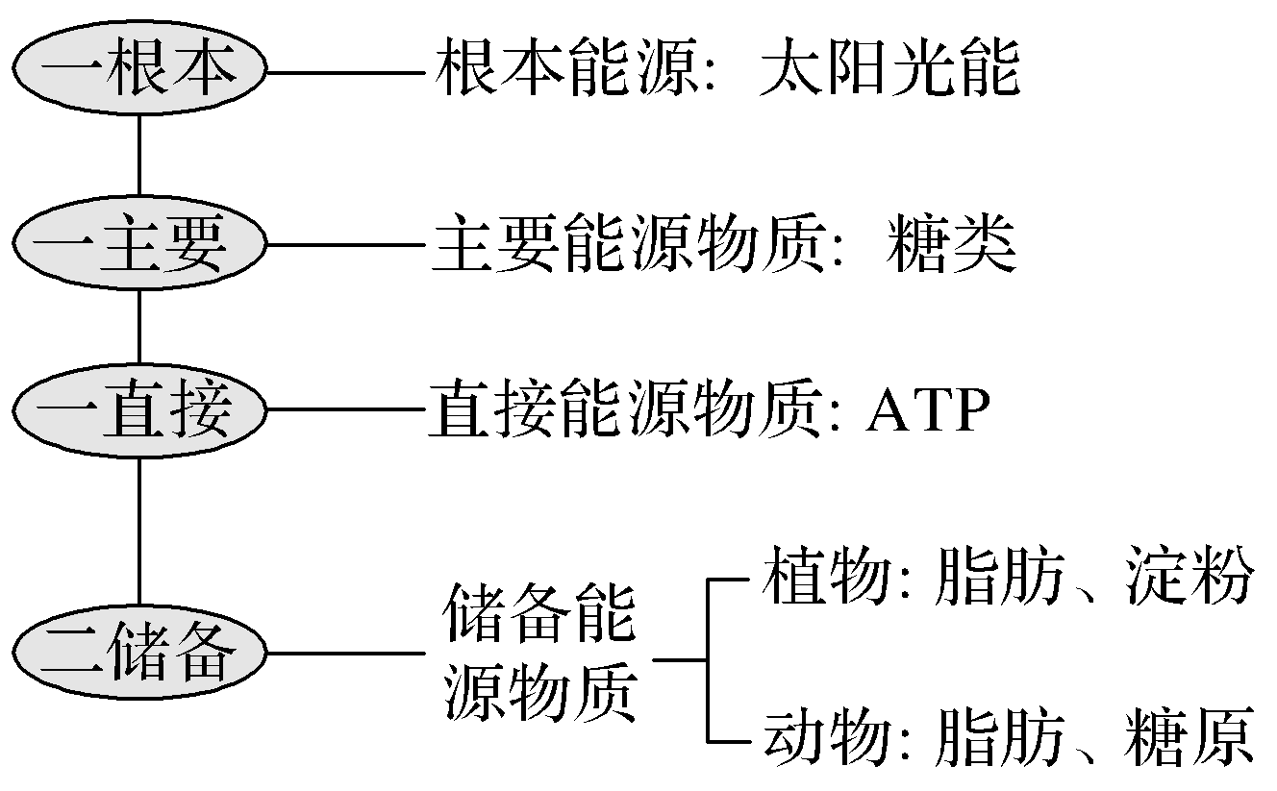
关于能源物质
根本能源
主要能源物质
直接能源物质
储能物质

Slide 21

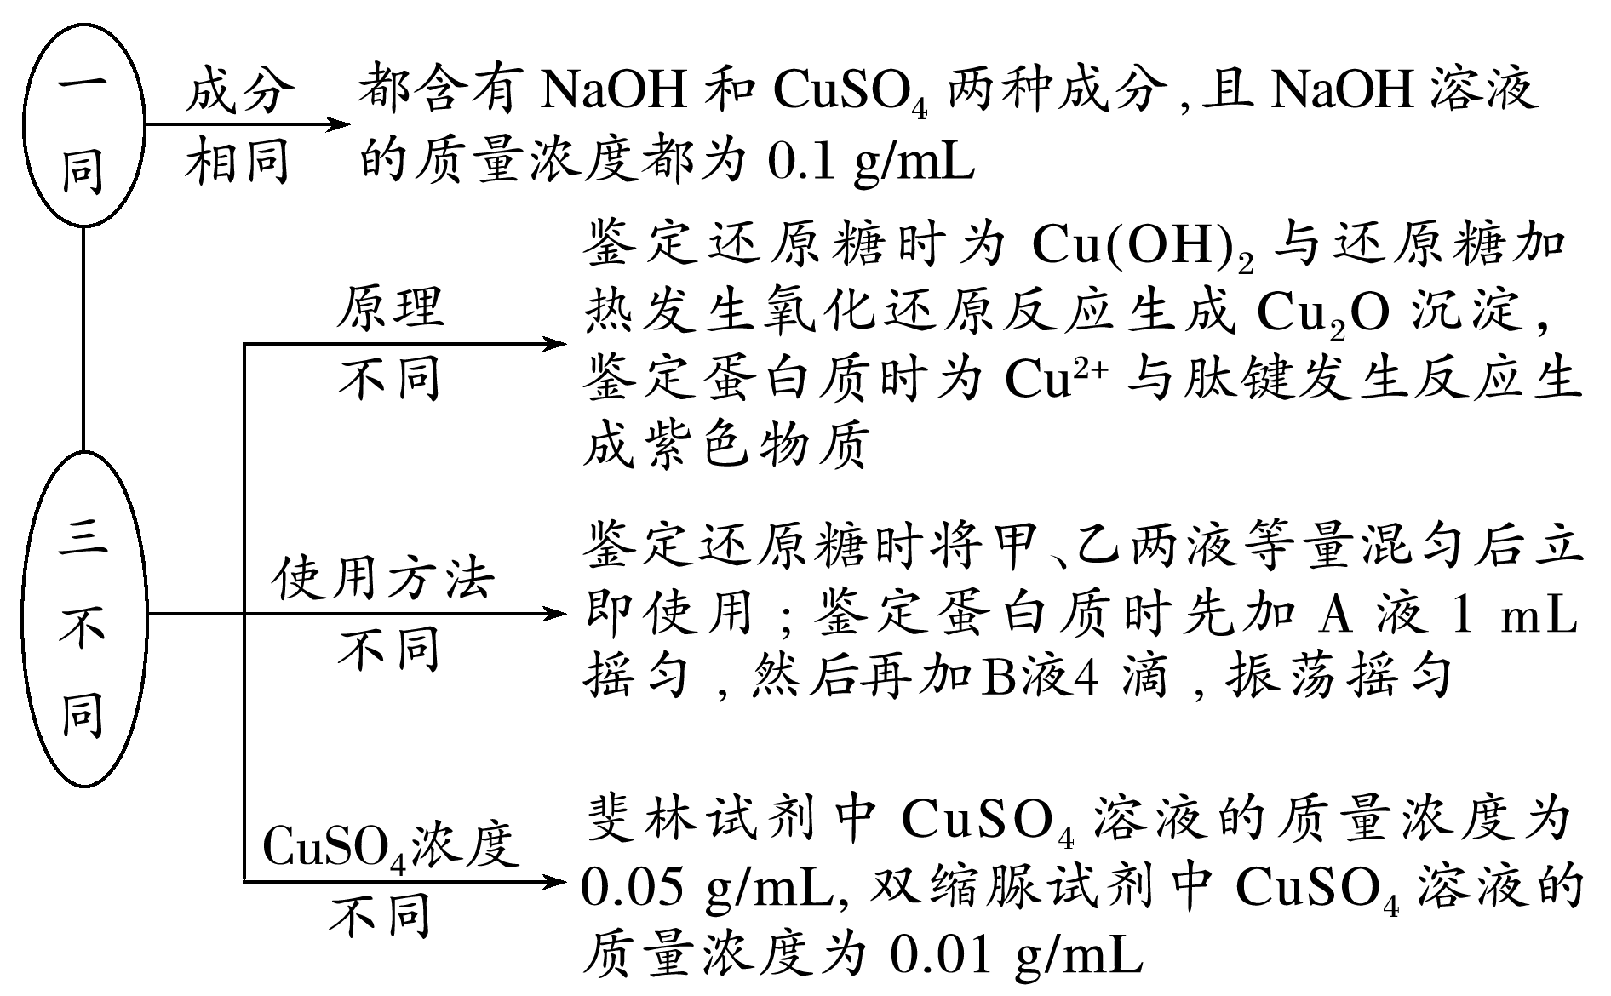
实验：检测生物组织中的糖类、脂肪和蛋白质（应试例析）
1.区分斐林试剂与双缩脲试剂的“一同三不同”
2.三类有机物检测在操作步骤上的“三个唯一” (1)唯一需要加热——
还原糖检测，且必须水浴加热，不能用酒精灯直接加热。若不加热，则无砖红色沉淀出现。 (2)唯一需要显微镜——
脂肪检测。
(3)唯一使用酒精——
脂肪的鉴定，实验用体积分数为50%的酒精洗去浮色。

Slide 22
笔记整理之酒精
体积分数 | 实验 | 作用 | 用量
50% | （1-P18）脂肪的检测和观察 | 洗去浮色 | 1~2滴

Slide 23
考点一 细胞中的元素和化合物、无机物
1.真题重组 判断正误

Slide 25

巧借细胞中的元素与化合物，考查推理判断能力
1.(2019·云南师大附中摸底考试)下列关于细胞中化学元素的叙述，正确的是( )
A.细胞中某种元素的作用在其缺乏时能被其他元素替代
B.细胞中的糖类和脂质都不含有磷元素、氮元素
C.主动运输机制有助于维持细胞内元素组成的相对稳定
D.细胞中的微量元素因含量极少而对细胞的结构和功能作用小

Slide 26
解析 细胞中每一种元素的作用都不能被其他元素替代，A错误；细胞中脂质有些含有磷元素、氮元素，如磷脂，B错误；主动运输机制可逆浓度吸收所需营养物质，有助于维持细胞内元素组成的相对稳定，C正确；组成细胞的微量元素的含量极少，但其作用不可缺少，如缺乏则可能会导致相应的疾病，D错误。
答案 C

Slide 27
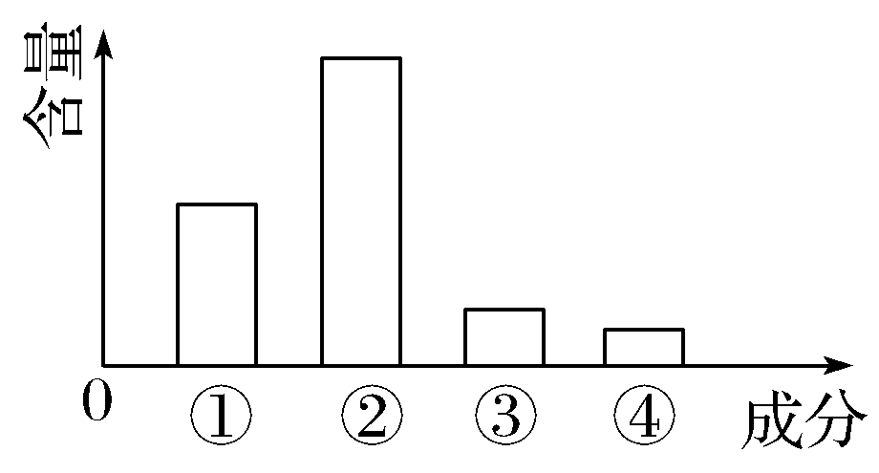
2.(2019·甘肃兰州西北师大附中联考)下列有关说法错误的是( )
A.若上图表示的是活细胞中四种基本元素含量，则同等质量的大豆和花生中，大豆中含有的④比花生多
B.若上图表示的是活细胞中四种化合物的含量，则性激素的化学本质不属于①
C.若上图表示的是活细胞中四种化合物的含量，则晒干的小麦种子胚细胞中含量最多的有机物是①
D.若上图表示的是活细胞中的四种基本元素含量，则地壳和活细胞中含量最多的元素都是②，由此说明生物界与非生物界具有统一性

Slide 28
解析 若题图表示的是活细胞中四种基本元素含量，则④表示N，同等质量的大豆和花生中，大豆含有的氮元素比花生多，A正确；若题图表示的是活细胞中四种化合物的含量，则①表示蛋白质，而性激素的本质是脂质，B正确；若题图表示的是活细胞中四种化合物的含量，则①表示蛋白质，晒干的小麦种子胚细胞中含量最多的有机物是蛋白质，C正确；生物界与非生物界具有统一性是指组成细胞的元素都能在自然界中找到，没有细胞特有的元素，D错误。
答案 D

Slide 29

围绕细胞中的水、无机盐，考查生命观念
3.(2018·全国卷Ⅱ，4)有些作物的种子入库前需要经过风干处理。与风干前相比，下列说法错误的是( )
A.风干种子中有机物的消耗减慢
B.风干种子上微生物不易生长繁殖
C.风干种子中细胞呼吸作用的强度高
D.风干种子中结合水与自由水的比值大
解析 风干种子中自由水含量减少，细胞呼吸强度降低，有机物消耗减慢，A正确、C错误；风干种子中自由水含量减少，其上微生物不易生长繁殖，B正确；风干种子中自由水含量减少，其结合水与自由水的比值较风干前大，D正确。
答案 C

Slide 30
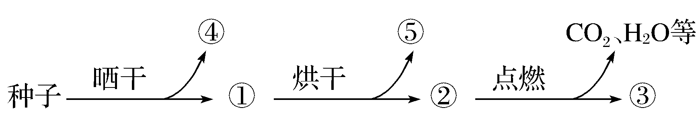
4.(2018·郑州一测)下图为对刚收获的种子所做的一系列处理，据图分析有关说法正确的是( )
A.①和②均能够萌发形成幼苗
B.③在生物体内主要以化合物的形式存在
C.④和⑤是同一种物质，但是在细胞中存在形式和含量不同
D.点燃后产生的CO₂中的C全部来自种子中的糖类

Slide 31
解析 种子晒干过程丢失的是自由水，细胞仍有活性，而烘干过程失去的是结合水，因此①能萌发，②不能萌发，A错误；③为种子中的无机盐，主要以离子形式存在，B错误；④为自由水，⑤为结合水，前者在细胞中以游离形式存在，后者与细胞内的其他物质结合，二者在细胞中的含量也不同，C正确；种子中除糖类外还有其他有机物，因此产生的CO₂中的C也可能来自其他有机物，D错误。
答案 C

Slide 32
考点二 糖类和脂质的种类和作用
1.真题重组 判断正误
(1)固醇类激素进入靶细胞的过程属于主动运输(2018·全国卷Ⅱ，2B)( )
(2)淀粉水解成葡萄糖时伴随有ATP的生成(2017·海南卷，5A)( )
(3)人体大脑活动的能量主要来自脂肪的有氧氧化(2017·海南卷，5B)( )
(4)膜中的磷脂分子是由胆固醇、脂肪酸和磷酸组成的(2016·全国卷Ⅱ，1D)( )
(5)脂肪比相同质量的多糖彻底氧化产能少(2014·海南卷，2C)( )

Slide 33
提示 (1)× 脂类物质进入细胞的过程属于自由扩散。
(2)× 没有ATP产生。
(3)× 糖类是主要的能源物质。
(4)× 甘油、脂肪酸和磷酸。
(5)× 脂肪产能多。

Slide 34
围绕糖类的种类及功能，考查生命观念
1.(2018·经典高考，1)下列关于糖类的叙述，正确的是( )
A.单糖可以被进一步水解为更简单的化合物
B.构成淀粉、糖原和纤维素的单体均为果糖
C.细胞识别与糖蛋白中蛋白质有关，与糖链无关
D.糖类是大多数植物体干重中含量最多的化合物

Slide 35
解析 按干重计，糖类占植物体的85%～90%，故大多数植物体干重中含量最多的化合物是糖类，D正确；单糖不可以再被水解，A错误；构成淀粉、糖原和纤维素的单体都是葡萄糖，B错误；细胞膜上的蛋白质与糖类结合形成糖蛋白，在细胞识别中，糖链主要起着信息分子的作用，C错误。
答案 D

Slide 36
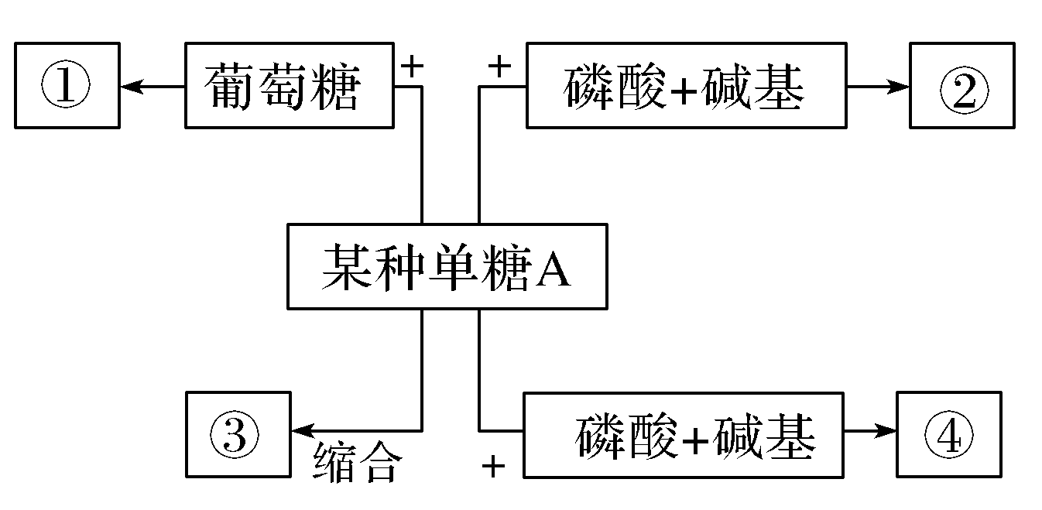
2.(2019·广东茂名二模)下图为糖类概念图，下列说法错误的是( )
A.若某种单糖A为果糖，则物质①是蔗糖
B.若③是动物细胞中的储能物质，则③是糖原
C.若构成物质②的碱基有胸腺嘧啶，则某种单糖A为核糖
D.若④是腺嘌呤核糖核苷酸，则它可作为ATP的组成部分

Slide 37
解析 若A为果糖，果糖＋葡萄糖―→蔗糖，A正确；由单糖缩合而成的动物细胞中的储能物质是糖原，B正确；胸腺嘧啶只存在于DNA中，不存在于RNA中，构成DNA的五碳糖A为脱氧核糖，不是核糖，C错误；ATP脱去2个磷酸基团就是腺嘌呤核糖核苷酸，D正确。
答案 C

Slide 38
结合细胞中的脂质的功能，考查社会责任
3.(2018·经典高考)脂质与人体健康息息相关，下列叙述错误的是( )
A.分布在内脏器官周围的脂肪具有缓冲作用
B.蛇毒中的磷脂酶因水解红细胞膜蛋白而导致溶血
C.摄入过多的反式脂肪酸会增加动脉硬化的风险
D.胆固醇既是细胞膜的重要组分，又参与血液中脂质的运输

Slide 39
解析 脂肪具有缓冲、减压的作用，A正确；蛇毒中的磷脂酶因水解红细胞膜磷脂双分子层而导致溶血，B错误；反式脂肪酸是一类对人体健康不利的脂肪酸，人摄入过多会增加动脉硬化的风险，C正确；动物细胞的细胞膜中含少量胆固醇，人体内的胆固醇还能参与血液中脂质的运输，D正确。
答案 B

Slide 40
4.(2019·华师一附中摸底考试)下表是人体血脂的正常生理指标数据。请分析判断下列有关脂质的说法，正确的是( )
项目 | 含量
总脂 | 4.5～7.0(g·L^{－1})[450～700(mg·dL^{－1})]
总胆固醇 | 2.8～6.0(mmol·L^{－1})[110～230(mg·dL^{－1})]
胆固醇 | 占总胆固醇的0.70～0.75(70%～75%)
磷脂 | 1.7～3.2(mmol·L^{－1})[130～250(mg·dL^{－1})]
甘油三酯 | 0.23～1.24(mmol·L^{－1})[20～110(mg·dL^{－1})]

Slide 41
A.磷脂含有C、H、O、N、P，是构成生物膜的主要成分
B.胆固醇酯占血液中脂质的70%～75%，在人体内参与血液中脂质的运输
C.血液中甘油三酯含量一旦超过1.24 (mmol·L^{－1})，人体就一定会患病
D.在血浆中能够检测到性激素、脂肪酸等固醇类物质
解析 磷脂含有C、H、O、N、P，是构成生物膜的主要成分，A正确；胆固醇酯占总胆固醇的70%～75%，胆固醇在人体内参与血液中脂质的运输，B错误；血液中正常的甘油三酯含量是0.23～1.24 (mmol·L^{－1})，超过1.24 (mmol·L^{－1})，人体可能会患病，C错误；性激素的化学本质是固醇类物质，脂肪酸是脂肪的组成单位，不是固醇类物质，D错误。
答案 A

Slide 42

考点三 实验：检测生物组织中的糖类、脂肪和蛋白质
结合糖类、脂肪与蛋白质的检测，考查科学探究能力
1.下列关于糖类及“检测生物组织中的糖类”活动的叙述，错误的是( )
A.细胞呼吸的底物通常是葡萄糖
B.叶绿体基质和细胞液中都含有蔗糖
C.用斐林试剂检测果糖时需在热水浴中加热
D.淀粉、纤维素和糖原都是由多个葡萄糖结合而成
解析 光合作用中暗反应的产物糖类等有机物，离开卡尔文循环后大部分被运至叶绿体外，并且转变成蔗糖，少部分留在叶绿体内作为合成淀粉、蛋白质和脂质的原料。因此，叶绿体基质中不存在蔗糖，B错误。
答案 B

Slide 43
2.(2019·广州市普通高中综合测试)为研究大豆种子在黑暗条件下萌发和生长过程中总糖和蛋白质的相互关系，研究人员进行了相关实验，请回答：
(1)研究人员首先进行了大豆种子在黑暗条件下萌发和生长过程中蛋白质含量变化的预实验。请完善实验原理、实验步骤。
①实验原理：________________________________________________。
②实验步骤：
a.将3份等量大豆种子分别培养1、5、9天后取出，各加入适量蒸馏水，研碎、提取、定容后离心得到蛋白质制备液；
b.取3支试管，__________________________________________________；
c.____________________________，观察颜色变化。
③实验结果：1、2、3号试管中颜色依次加深。

Slide 44
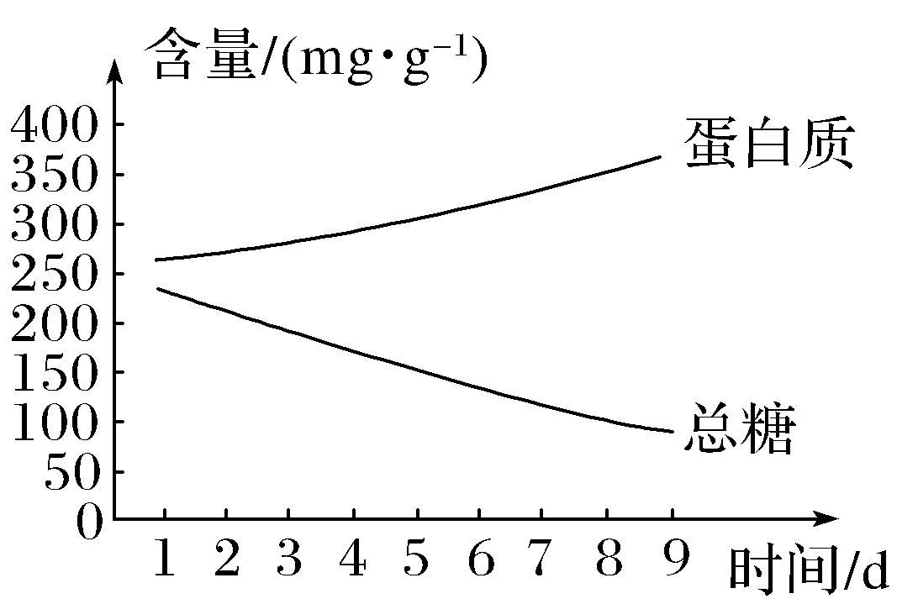
(2)进一步定量测定总糖和蛋白质含量，结果如图，对图中结果的合理解释是
_____________________________________________________________。

Slide 45
解析 (1)本实验测定的是种子萌发和生长过程中蛋白质含量的变化，常用双缩脲试剂对蛋白质进行鉴定，通过颜色的深浅判断蛋白质含量的高低。a步骤制备的是萌发不同天数的大豆种子的蛋白质制备液，则b步骤的3支试管中应分别加入等量的培养1、5、9天的大豆种子蛋白质制备液，3支试管中加入等量的双缩脲试剂，观察颜色变化。(2)大豆种子萌发和生长时需要产生更多的蛋白质参与各项生命活动，在黑暗条件下萌发后不能进行光合作用，与此同时，需要消耗糖类提供能量和用于生成某些氨基酸(等非糖物质)，糖类的含量随着培养天数的增加而减少，蛋白质的含量随着培养天数的增加而增加。

Slide 46
答案 (1)①蛋白质与双缩脲试剂发生作用，产生紫色反应。一定范围内，蛋白质含量越高，颜色越深
②b.分别编号1、2、3，依次分别加入等量(2 mL)培养1、5、9天的大豆种子蛋白质制备液
c.分别往3支试管中加入等量(1 mL)双缩脲试剂A液，摇匀，再分别注入双缩脲试剂B液4滴，摇匀
(2)大豆种子萌发和生长时需要产生更多的蛋白质参与各项生命活动，在黑暗条件下萌发后不能进行光合作用，与此同时，需要消耗糖类提供能量和用于生成某些氨基酸(等非糖物质)，因此蛋白质含量上升而总糖含量下降

Slide 47
澄清易错易混·强化科学思维
[易错易混]
易错点1 生物体内含量很少的元素并非都是微量元素
点拨 微量元素是生物体内含量很少却又不可缺少的元素。生物体内有一些含量很少，且对生物体而言不是必需的元素，这些元素不属于微量元素，如铅、银、金等重金属离子。
易错点2 种子晾晒和烘烤过程中丧失的水不同
点拨 种子晾晒过程中，丧失的主要是自由水，此时细胞仍具有活力，种子烘烤过程中可导致结合水丧失，此时种子丧失活性。

Slide 48
易错点3 斐林试剂本身并非无色
点拨 斐林试剂实际上是新配制的Cu(OH)₂，呈浅蓝色，不是无色，故非还原糖(蔗糖)＋斐林试剂水浴加热后的现象不是无色。

Slide 49
[深度纠错]
1.(2019·北京丰台一模)下列有关细胞的物质组成和结构的叙述，正确的是( )
A.铁是人体内的大量元素，严重缺铁病人可能会出现乳酸中毒
B.能进行质壁分离的细胞中观察不到同源染色体联会现象
C.真核细胞的细胞器中一定含有磷脂，但不一定含有核酸
D.溶酶体只存在于衰老的细胞中，其内含有大量水解酶

Slide 50
解析 铁属于微量元素，是构成血红蛋白的重要成分，缺铁会导致红细胞运输氧气的量减少，严重缺铁会导致乳酸中毒，A错误；能进行质壁分离的细胞为高度分化的成熟植物细胞，高度分化的细胞不能进行细胞分裂，因此观察不到同源染色体联会现象，B正确；核糖体的主要成分是RNA和蛋白质，但核糖体没有膜结构，不含有磷脂，内质网、高尔基体等细胞器具有膜结构，含有磷脂，但不含有核酸，C错误；正常细胞和衰老细胞中均含有溶酶体，D错误。
答案 B

Slide 51
2.(2019·海南省考前压轴卷)细胞中的元素和化合物是细胞生命活动的物质基础。下列相关叙述中正确的是( )
A.种子在晒干过程中失去了大量的结合水，所以种子的代谢强度降低
B.植物细胞中的主要储能物质和直接供能物质分别是淀粉和ATP
C.某有机物分子的元素组成是C、H、O、N、P、S，则该有机物是核酸
D.磷脂、脂肪的组成元素和核苷酸的组成元素相同

Slide 52
解析 种子在晒干的过程中失去的是自由水，A错误；植物细胞中的主要储能物质是淀粉，直接供能物质是ATP，B正确；核酸的组成元素是C、H、O、N、P，不含S元素，C错误；脂肪的组成元素是C、H、O，但磷脂和核苷酸的组成元素是C、H、O、N、P，D错误。
答案 B

